Slide 1
Galactic crusade
Gabriel Fazenda
2018/1

Slide 2
Roteiro
Introdução;
Desenvolvimento;
Arte;
Gameplay;
Testes;
Polimento e Balanceamento;
Considerações finais.

Slide 3
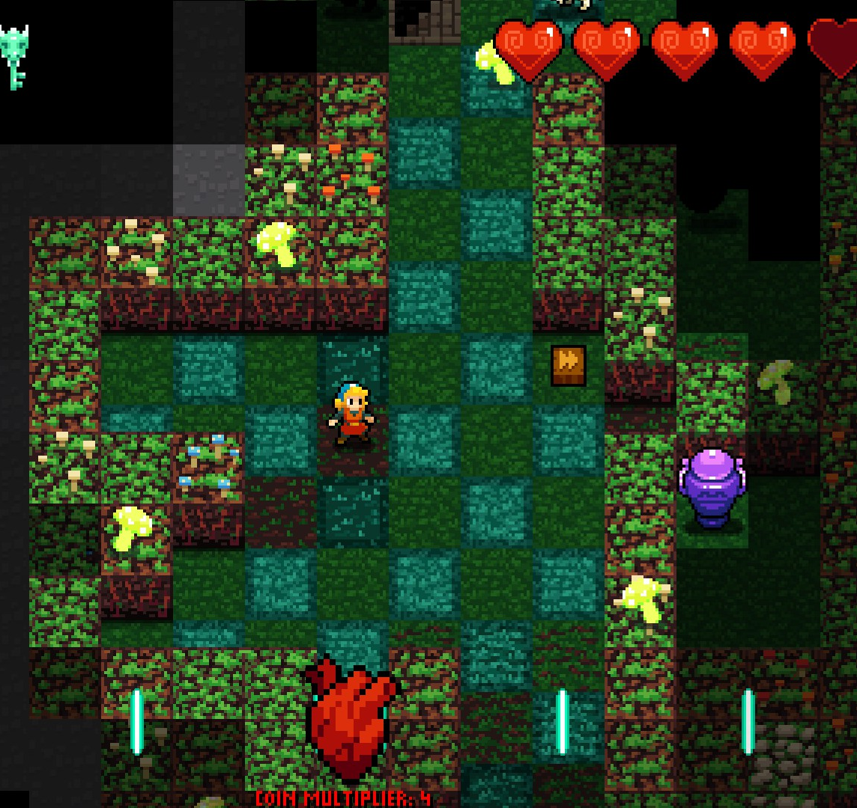
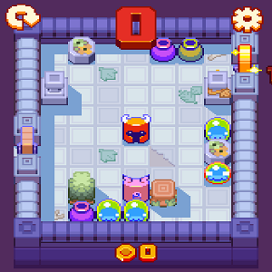
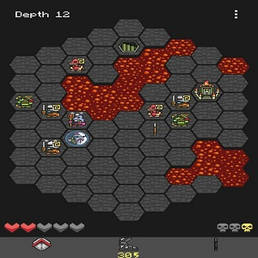
Introdução
Objetivo;
Motivação e análise de mercado;
Inspirações.

Slide 4
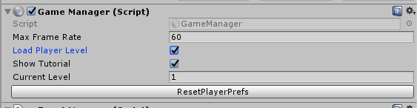
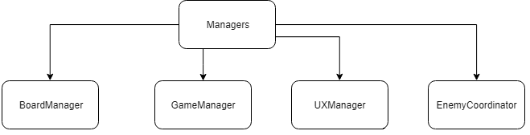
Desenvolvimento
Unity + Android;
Prototipação rápida;
Balanceamento inicial sempre em foco;
Sistema de Eventos;
Scripts Managers;
Classes Character e Entity;
Classe SpecialTile;
Controle de testes via Editor;

Slide 5
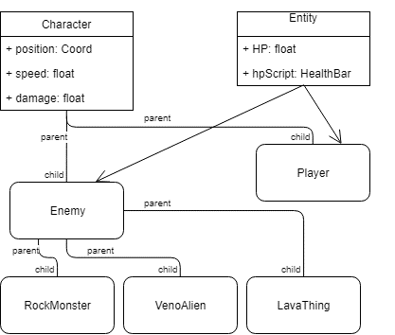
Character e Entity

Slide 6
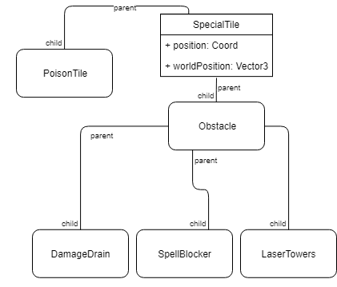
SpecialTile

Slide 7
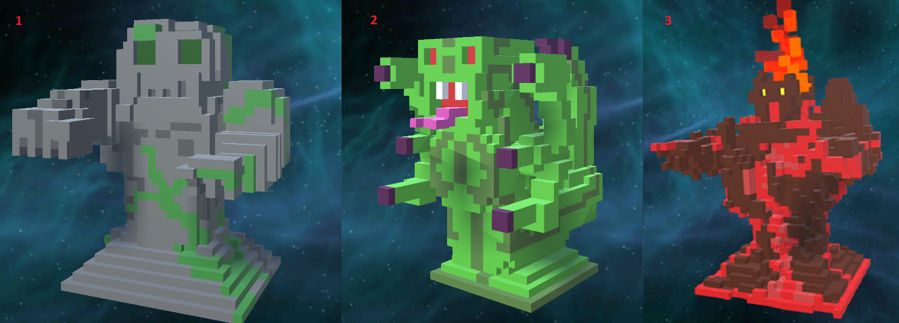
Arte
Modelos baseados em voxels;
Ferramenta MagicaVoxel.

Slide 8
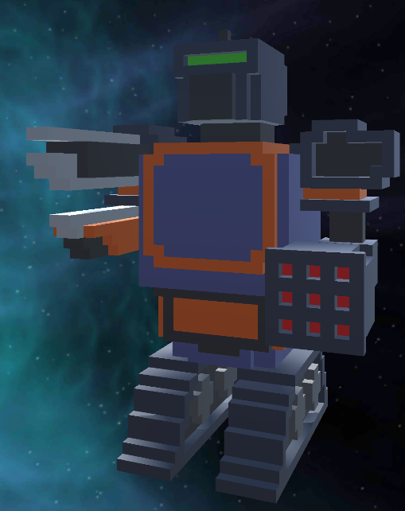
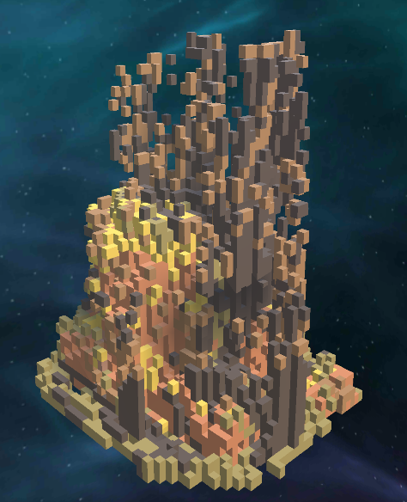
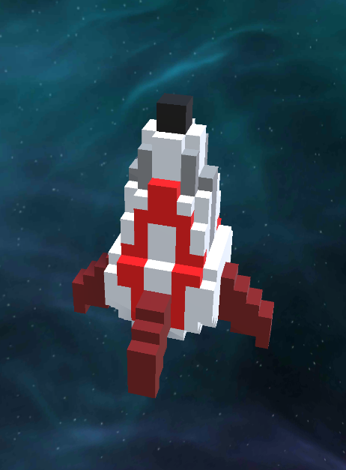
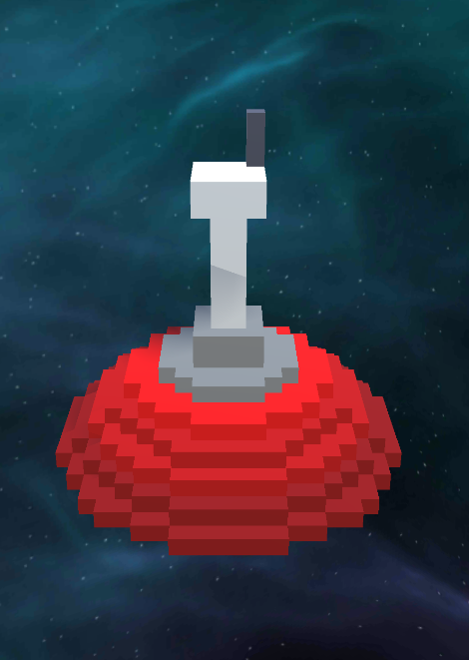
Arte

Slide 9
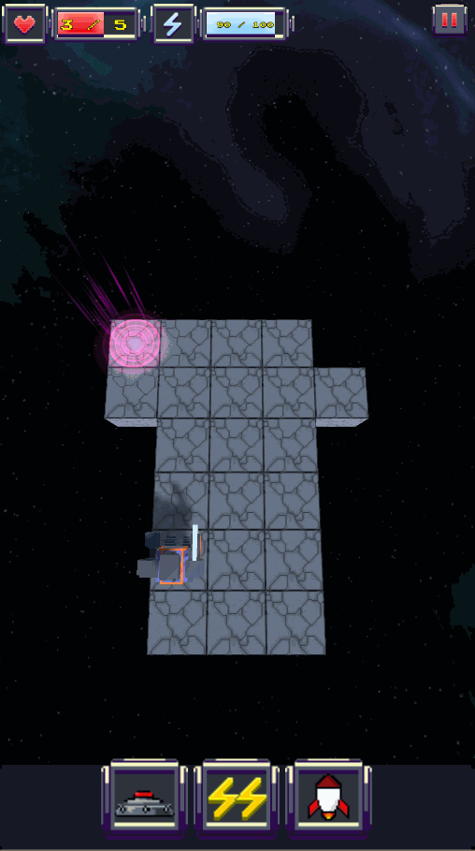
Jogador
Movimentação;
Ataques Básicos.

Slide 10
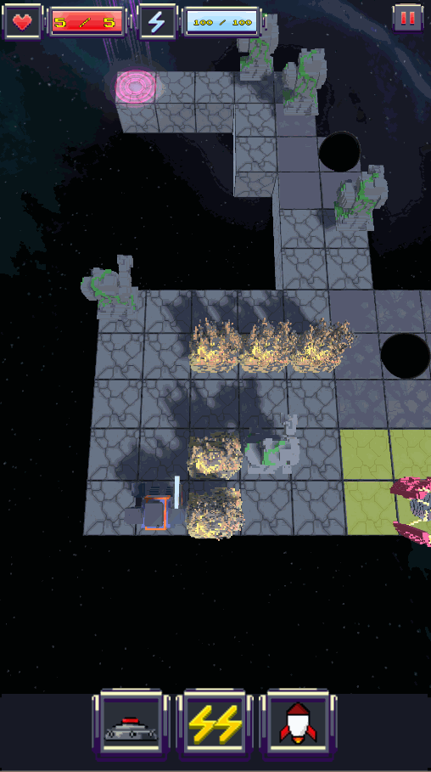
Habilidades
Mina Remota
Dano em área;
Não afeta o jogador;
Explode após um número de turnos (3).

Slide 11
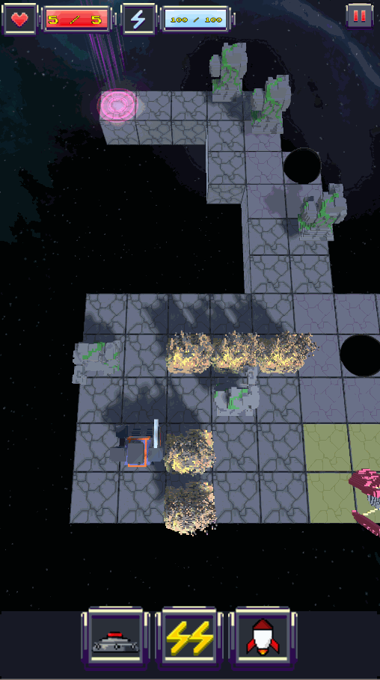
Habilidades
Sobrecarga
Dano em área;
Não afeta o jogador;
Jogador perde 2 turnos ao utilizar esta habilidade.

Slide 12
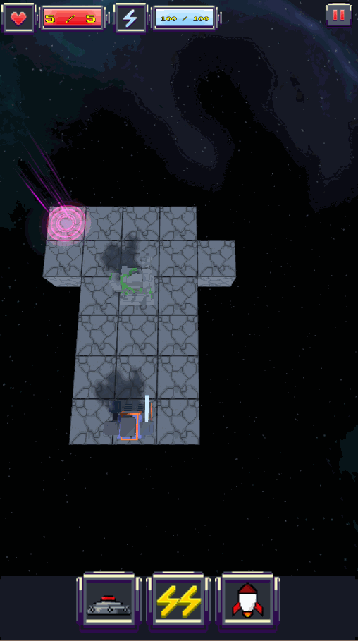
Habilidades
Missil Teleguiado
Acerta o alvo após 1 turno;
Mata qualquer inimigo instantaneamente;
Destrói o tile que atinge.

Slide 13
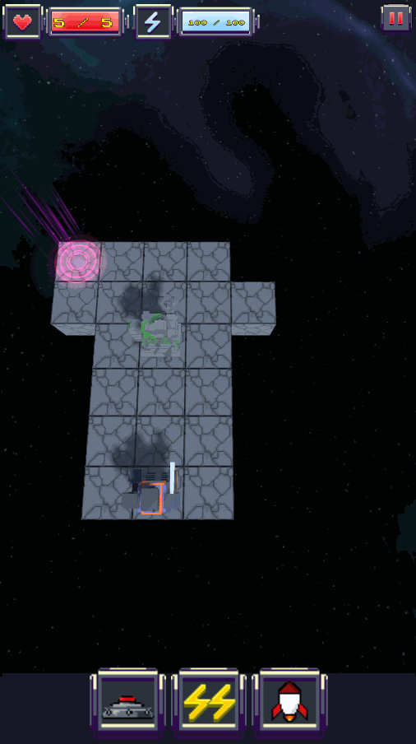
Inimigos
RockMonster
Mais pontos de vida;
Pode fazer o jogador perder um turno ao atacar.

Slide 14
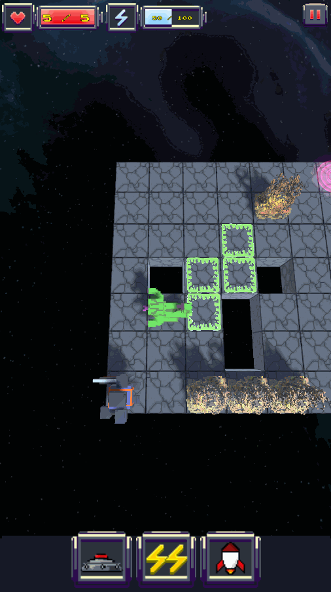
Inimigos
VenoAlien
Não tão letal no corpo-a-corpo;
Deixa rastro de veneno que causa dano por 2 turnos.

Slide 15
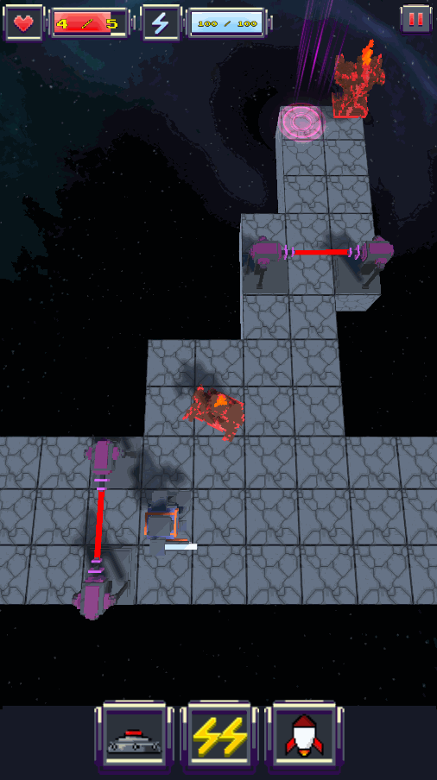
Inimigos
LavaThing
Ataque à distância;
Somente 1 ponto de vida;
Possui movimentação inteligente para escapar de ataques corpo-a-corpo.

Slide 16
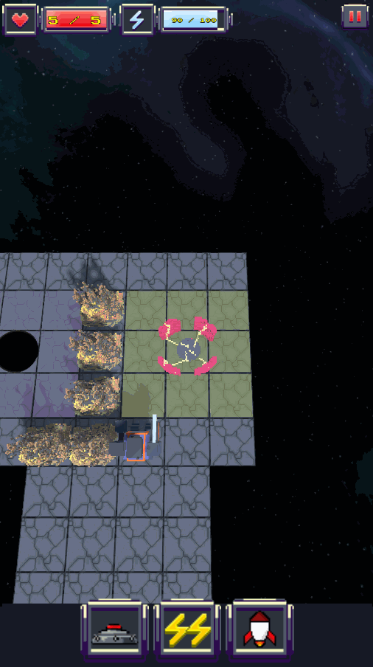
obstáculos
SpellBlocker
Bloqueia todas as habilidades do jogador;

Slide 17
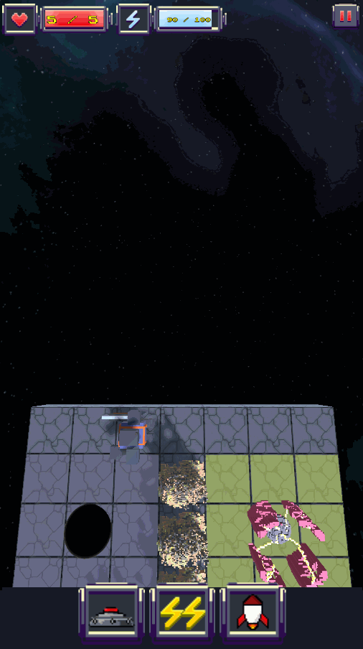
obstáculos
DamageDrain
Drena o dano do jogador, fazendo com que não cause danos com ataques básicos.

Slide 18
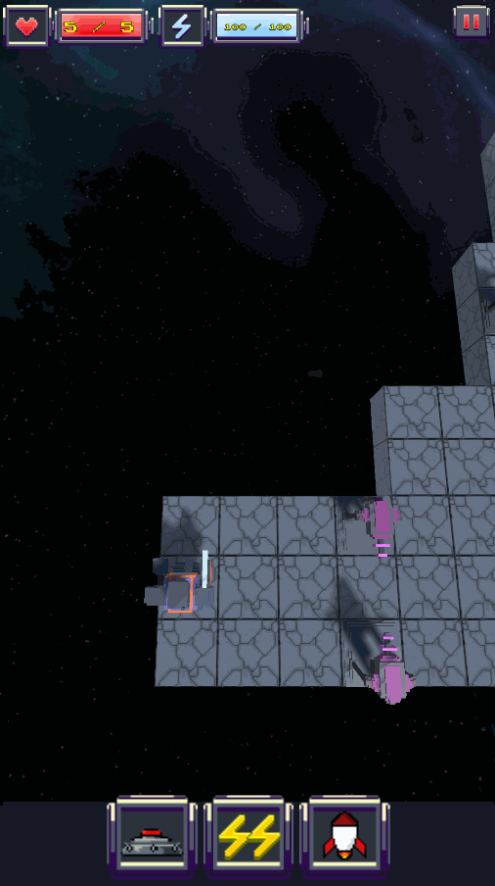
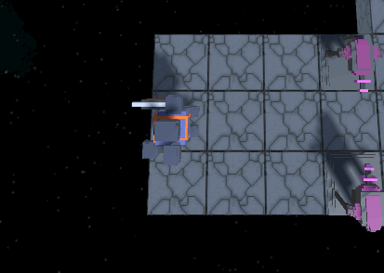
obstáculos
LaserTower
Possui 3 estados:
Desligado;
Ligando;
Ligado;
Mata tanto o jogador quanto inimigos instantaneamente.

Slide 19
Testes
Primeiras sessões:
Observação e anotações.
Segunda sessão:
Formulário Google focado em:
Jogador: movimentação e habilidades;
Inimigos: movimentação e características de cada um;
Dificuldade geral do jogo.

Slide 20
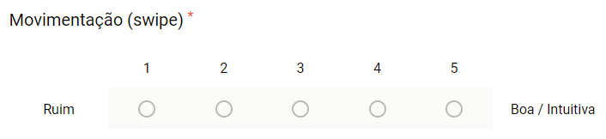
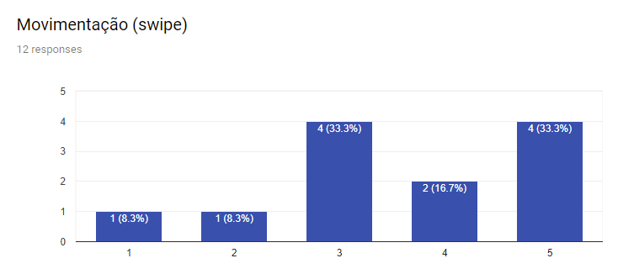
Jogador

Slide 21
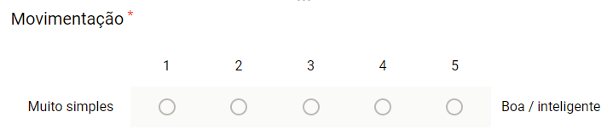
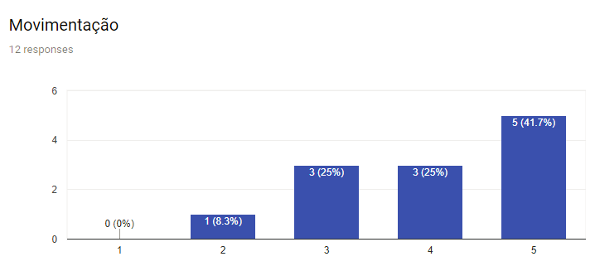
Inimigos

Slide 22
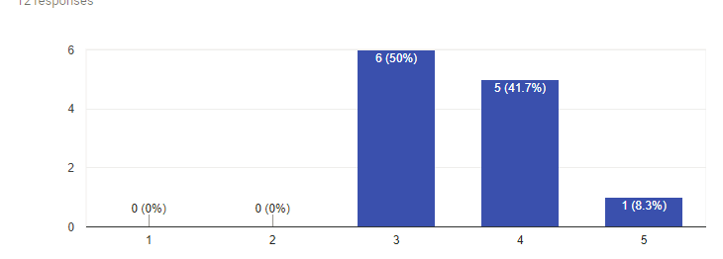
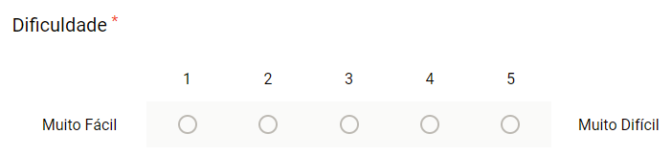
Geral

Slide 23
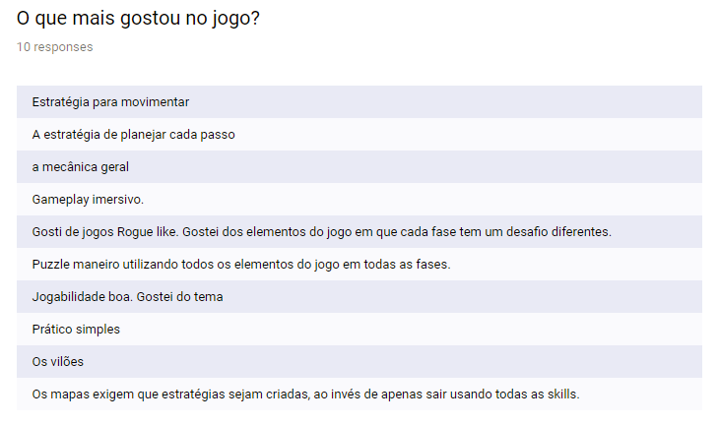
Geral

Slide 24
Polimento e balanceamento
Tutorial;
Movimentação do jogador;
Movimentação dos inimigos:
Minimax;
A* + LavaThing;
Interface Gráfica.

Slide 25
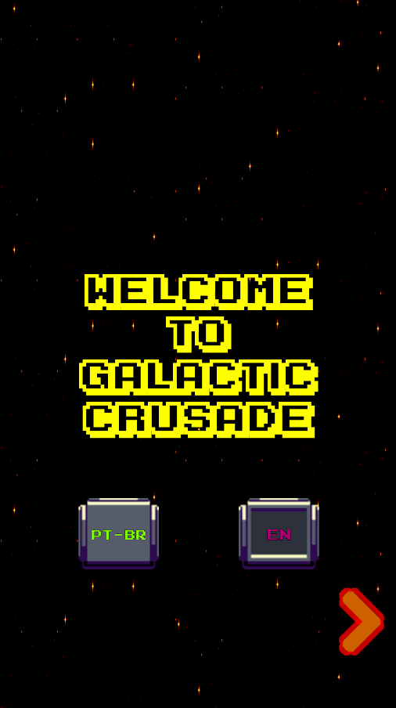
Tutorial

Slide 26
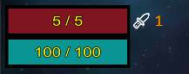
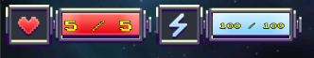
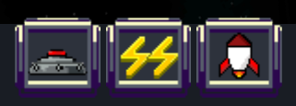
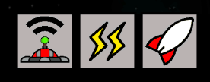
Interface gráfica

Slide 27
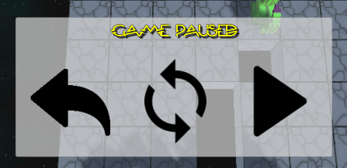
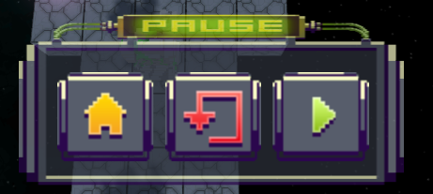
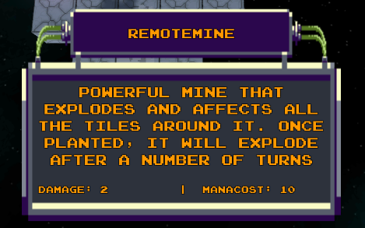
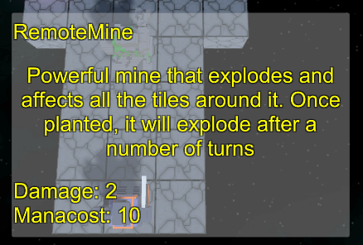
Interface gráfica

Slide 28
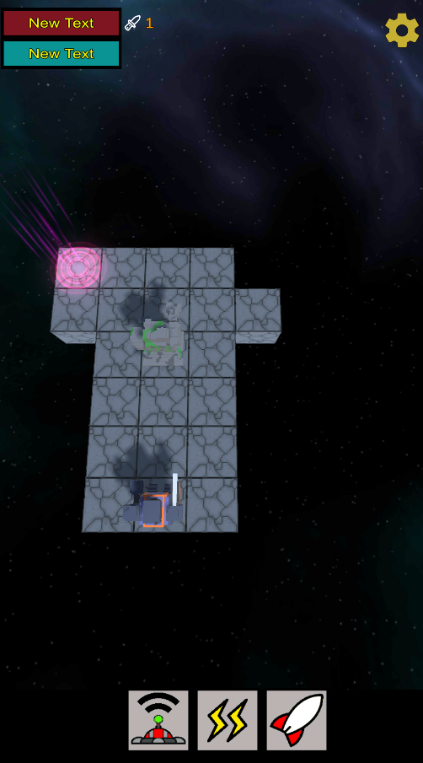
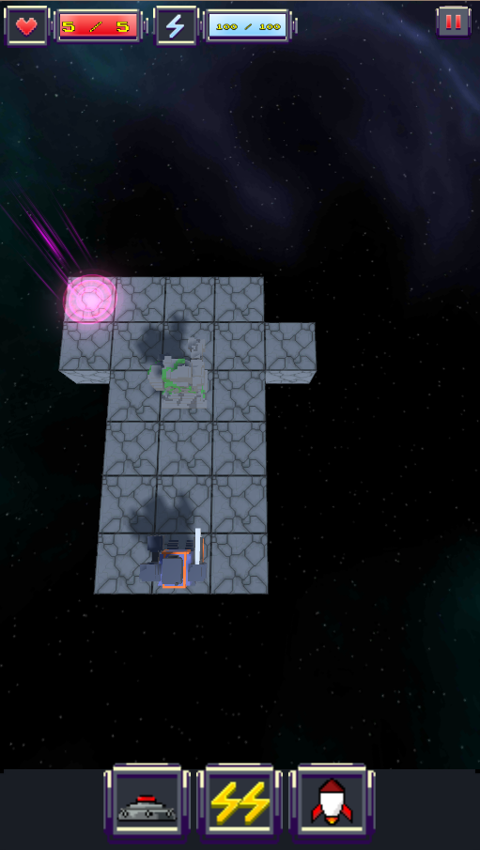
Interface gráfica

Slide 29
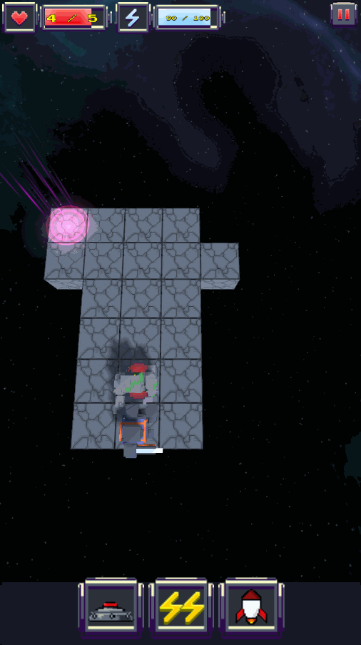
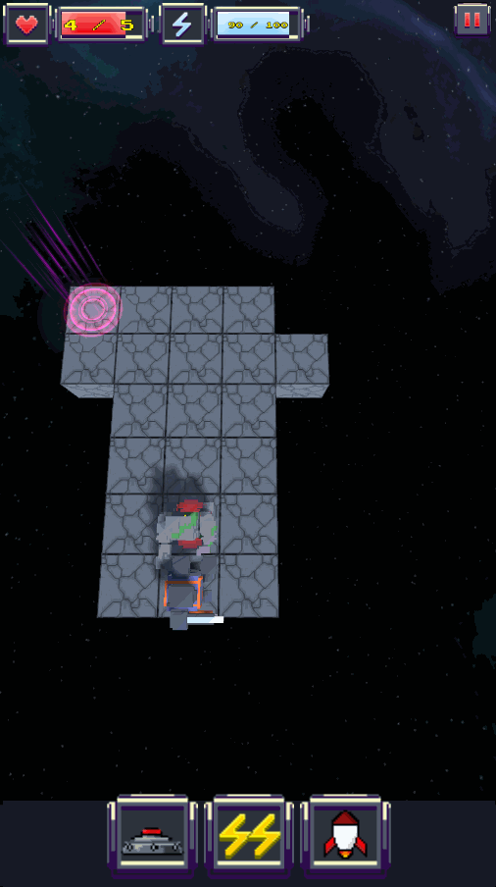
Interface gráfica

Slide 30

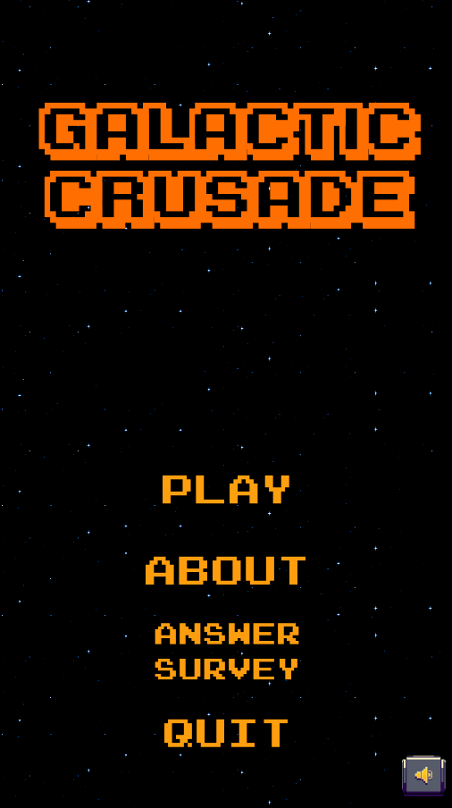


Interface gráfica

Slide 31
Considerações finais
Multidisciplinaridade;
Dificuldade para receber feedbacks/respostas;
Resultado final.
Disponível online no site itch.io: https://gabrielfazenda.itch.io/galactic-crusade

